Slide 1
Ο ΠΥΡΟΣΒΕΣΤΗΣ ΚΑΙ ΤΟ ΕΡΓΟ ΤΟΥ

Slide 2
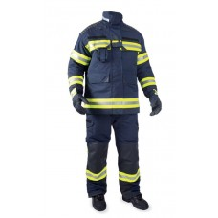
Η ΣΤΟΛΗ ΤΟΥ

Slide 3
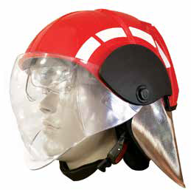
Το κράνος του

Slide 4
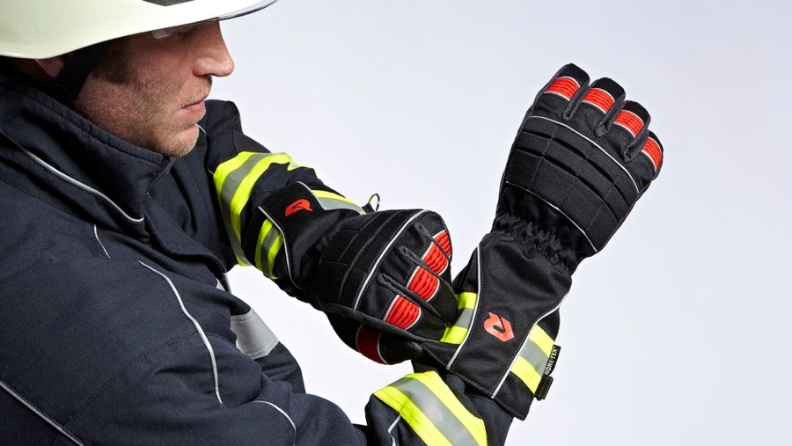
Τα γάντια του

Slide 5
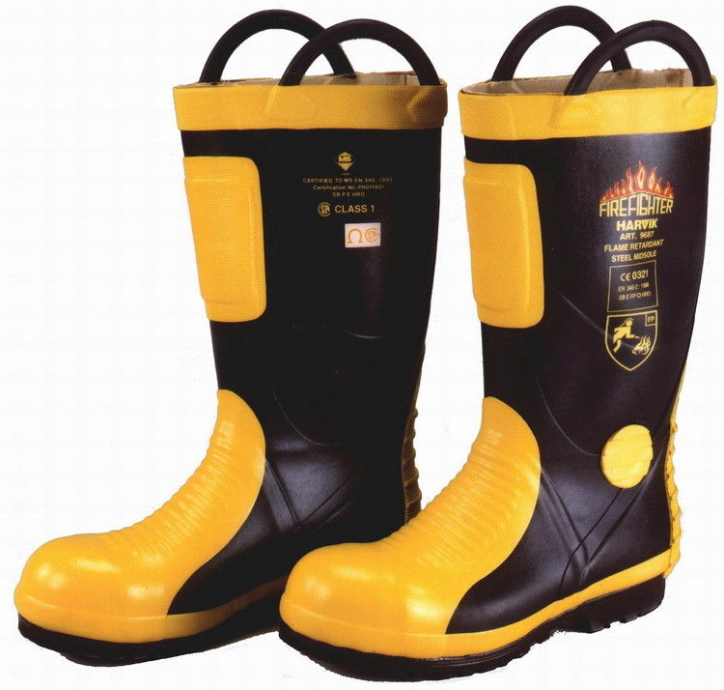
Οι μπότες του

Slide 6
Τα εργαλεία του

Slide 7
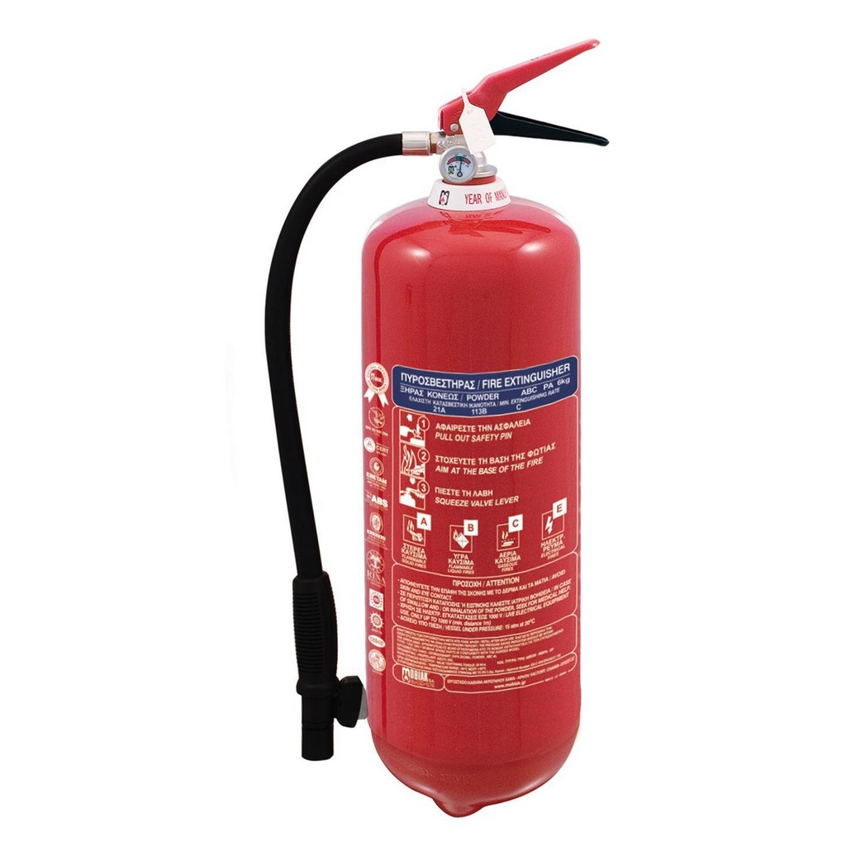
Πυροσβεστήρας

Slide 8
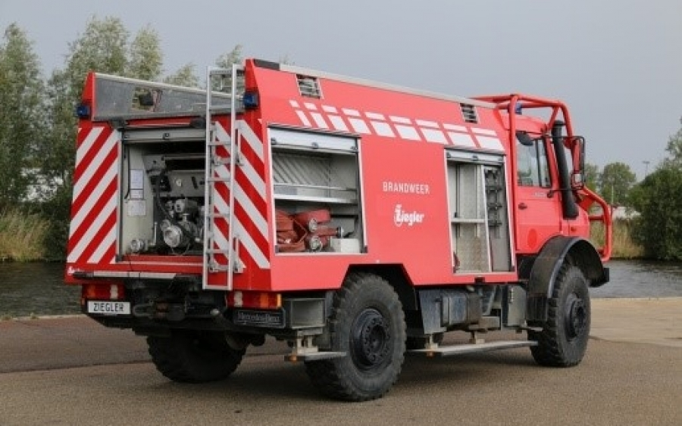
Πυροσβεστικό όχημα

Slide 9
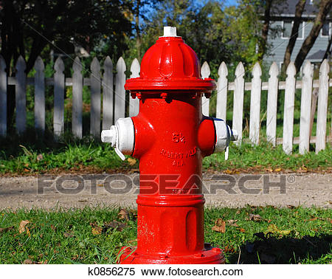
Πυροσβεστικός κρουνός

Slide 10
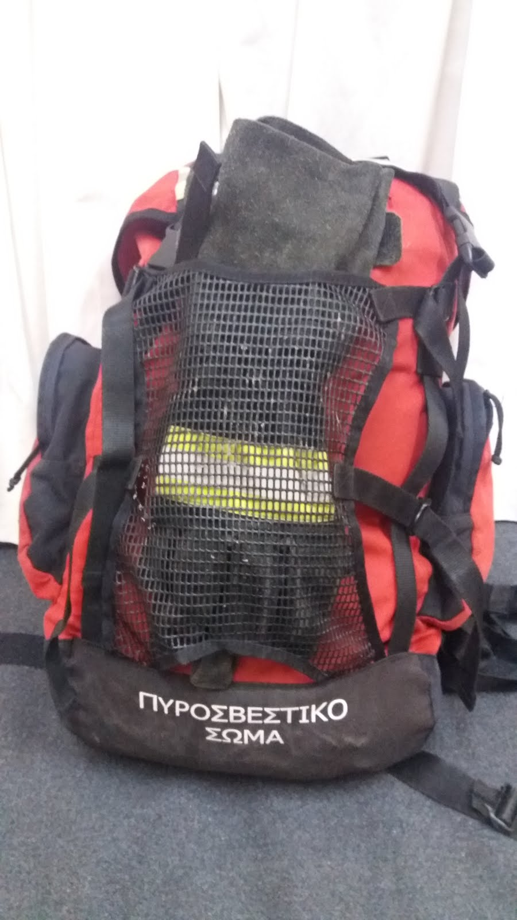
Πυροσβεστικός σάκος

Slide 11
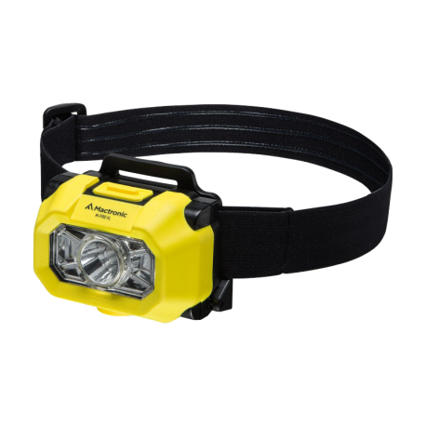
Πυροσβεστικός φακός

Slide 12
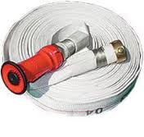
Μάνικα

Slide 13
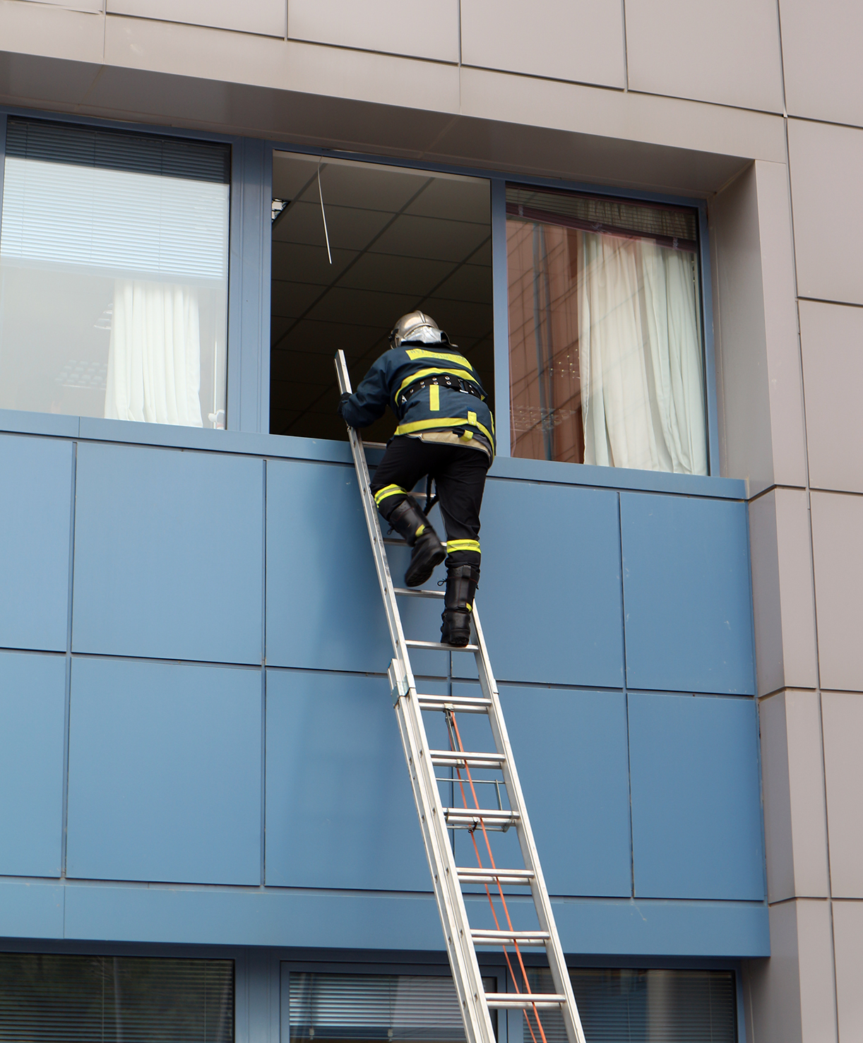
Σκάλα

Slide 14
Το έργο του Πυροσβέστη

Slide 15


Slide 16
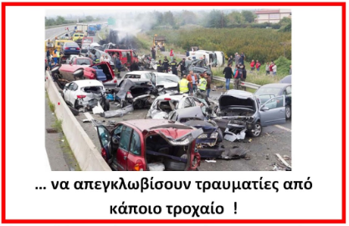

Slide 17
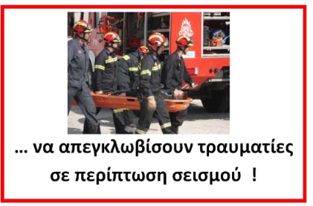

Slide 18
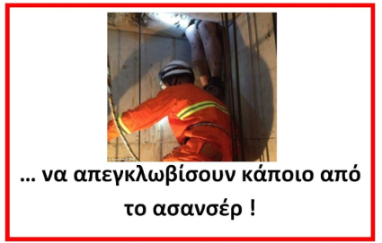

Slide 19
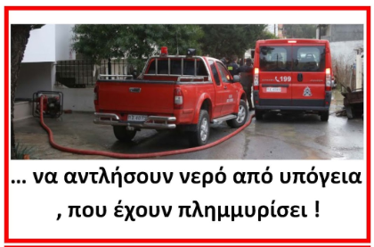

Slide 20
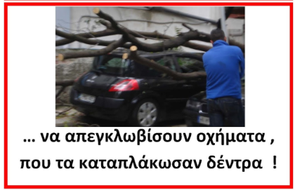

Slide 21
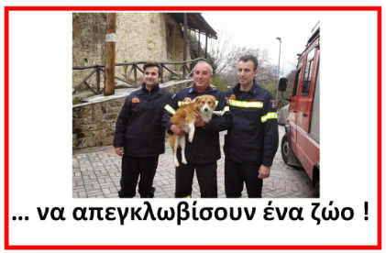

Slide 22
